Slide 1
EXPERIENCIA DE UNA EDUCACIÓN INTERCULTURAL E INCLUYENTE
Secundaria “Tatuutsi Maxakwaxi”
(Nuestro Abuelo Cola de venado)

Slide 2
Instalaciones de la Secundaria Tatuutsi Maxakwaxi

Slide 3
Construcción de las Instalaciones y Programas propias
Debido a la falta de apoyo del Gobierno, los docentes, Directivos, Padres de Familias, alumnos iniciaron la Construcción de este Centro Educativo en el año de 1991, hasta lograr las instalaciones actuales.
A demás, diseñaron algunos programas propias de la Comunidad con el fin de Conservar, Fortalecer y Fomentar nuestra Cultura Wixarika y al mismo tiempo ser autosuficientes.

Slide 4
Programas propias de la Comunidad y Oficiales
Además de los programas oficiales, en esta Secundaria se imparten programas propias que son: Cultura Wixarika, Gramática Wixarika, Derechos Indígenas y Artesanías( que van dirigido a la preservación y fortalecimiento de la Identidad Wixarika).
Y Carpintería, Hortaliza y Panadería, dirigido a la enseñanza-aprendizaje, y a la vez los alumnos y alumnas egresen con una capacitación para el trabajo.
De aquí que los programas este contextualizados de acuerdo a las necesidades culturales y sociales de la Región Wixarika.

Slide 5
La Secundaria Tatuutsi Maxakwaxi como ejemplo
Hasta el momento, Tatuutsi Maxakwaxi, ha sido un ejemplo de muchas otras escuelas que están surgiendo actualmente, y que se van consolidando poco a poco, sobre todo de nivel Secundaria y Bachillerato.
Tal es el caso de la Red CEIWYNA(Centros Educativos Interculturales Wixaritari y Na´ayeri), conformados por Secundarias y Bachilleratos de los Estados de Jalisco, Nayarit y Durango.

Slide 6
Conclusión
Actualmente creo que nuestra labor como docentes, es implementar una educación incluyente, donde el impedimento ya no sea por raza, color, creencia, etnia, capacidades diferentes, sexo, condición social, lengua, entre otras,
Ya que atenta contra la dignidad humana.

Slide 7
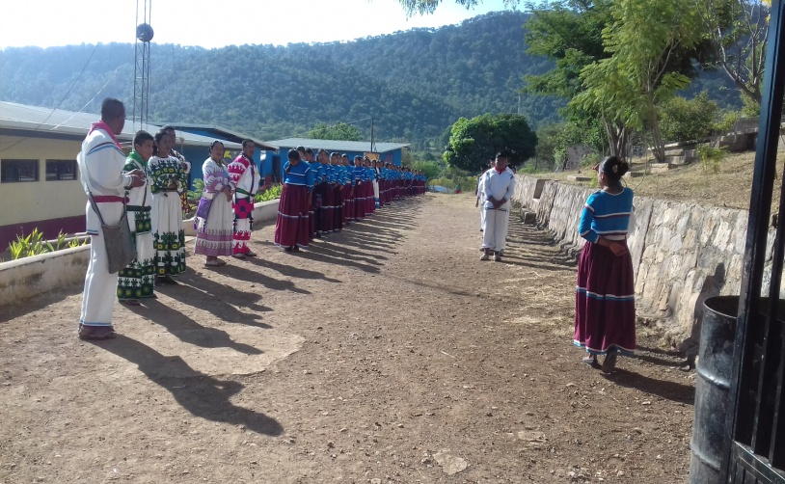
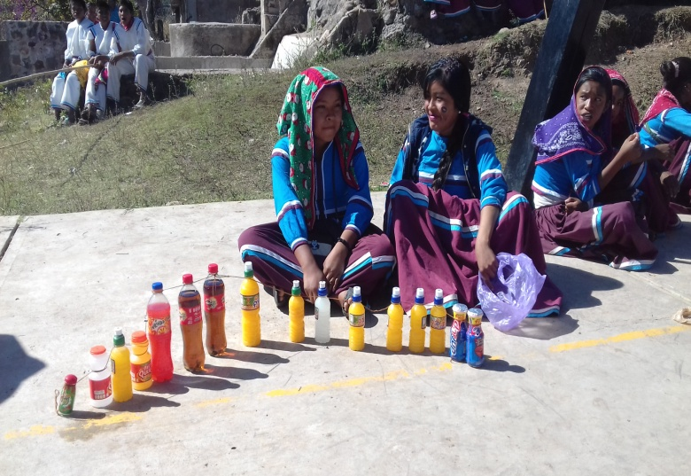
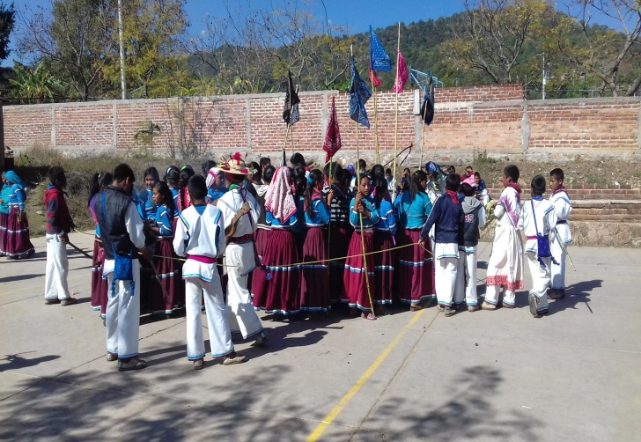
IMAGENES

Slide 8
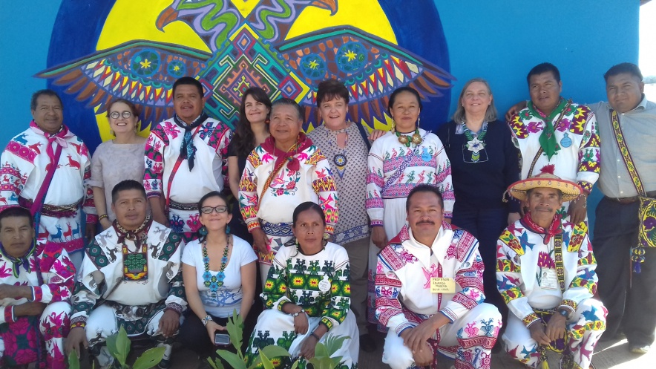
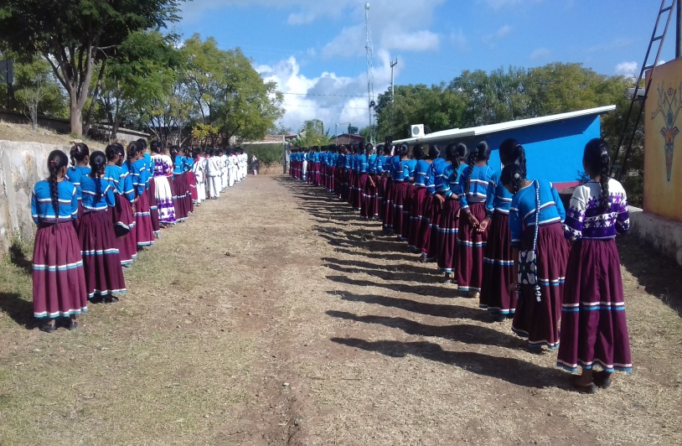
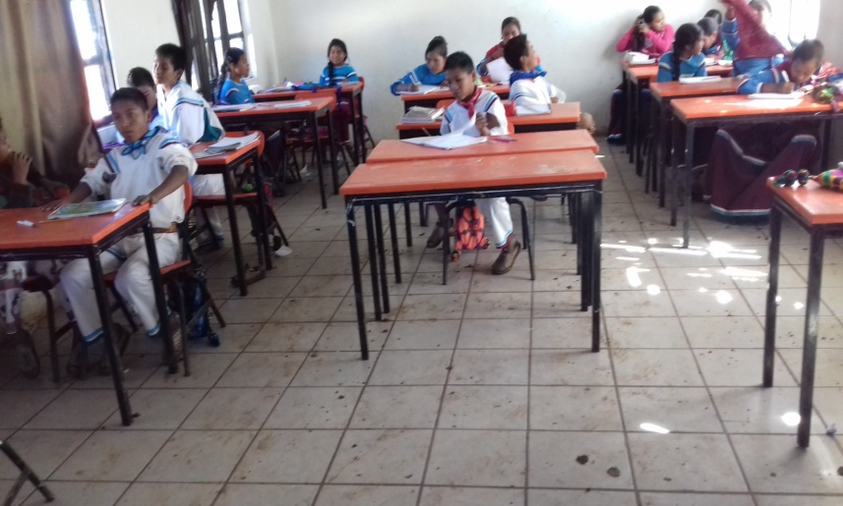
IMAGENES

Slide 9
AGRADECIMIENTO
Mis agradecimientos de parte de la Comunidad Wixarika del norte de Jalisco, a los organizadores de este evento; por este labor tan importante, y que además hace tanta falta hoy en día en nuestro País.
Manuel de la Cruz Muñoz
Profesor de la Secundaria Tatuutsi Maxakwaxi
Y Responsable
Bachillerato Intercultura EMSaD 51 San Miguel Huaixtita

